Slide 1

Ce qui nous facilite la vie
Pierre KURZAWSKI
1-B-1
3. November 2015

Slide 2
Plan
  Organisation
  Planning
  Choix du design
  Présentation du code
  Difficultées rencontrées
  Conclusion

Slide 3
Organisation
Répartition du travail
  Contenu : à 2
  Structure HTML : bibi
  CSS : Fricotin
Échange du code
  Via GitHub
Écriture du rapport et du diaporama
  via Framapad

Slide 4
Planning
Semaines 1 & 2 : Choix du désign et récolte des informations
Semaine 3 : réalisation de la version 0
Semaine 4 : mise en commun et débuggage
Semaine 5 : réalisation de la version finale
Semaine 6 : finalisation du rapport
Semaine 7 : préparation de la soutenance

Slide 5
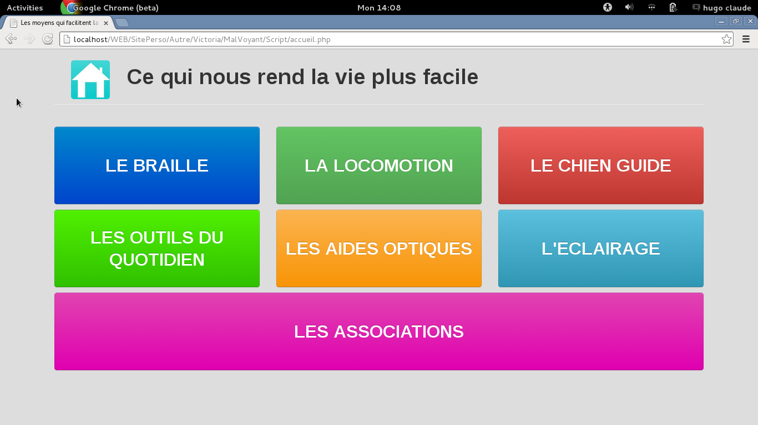
Choix du design

Slide 6
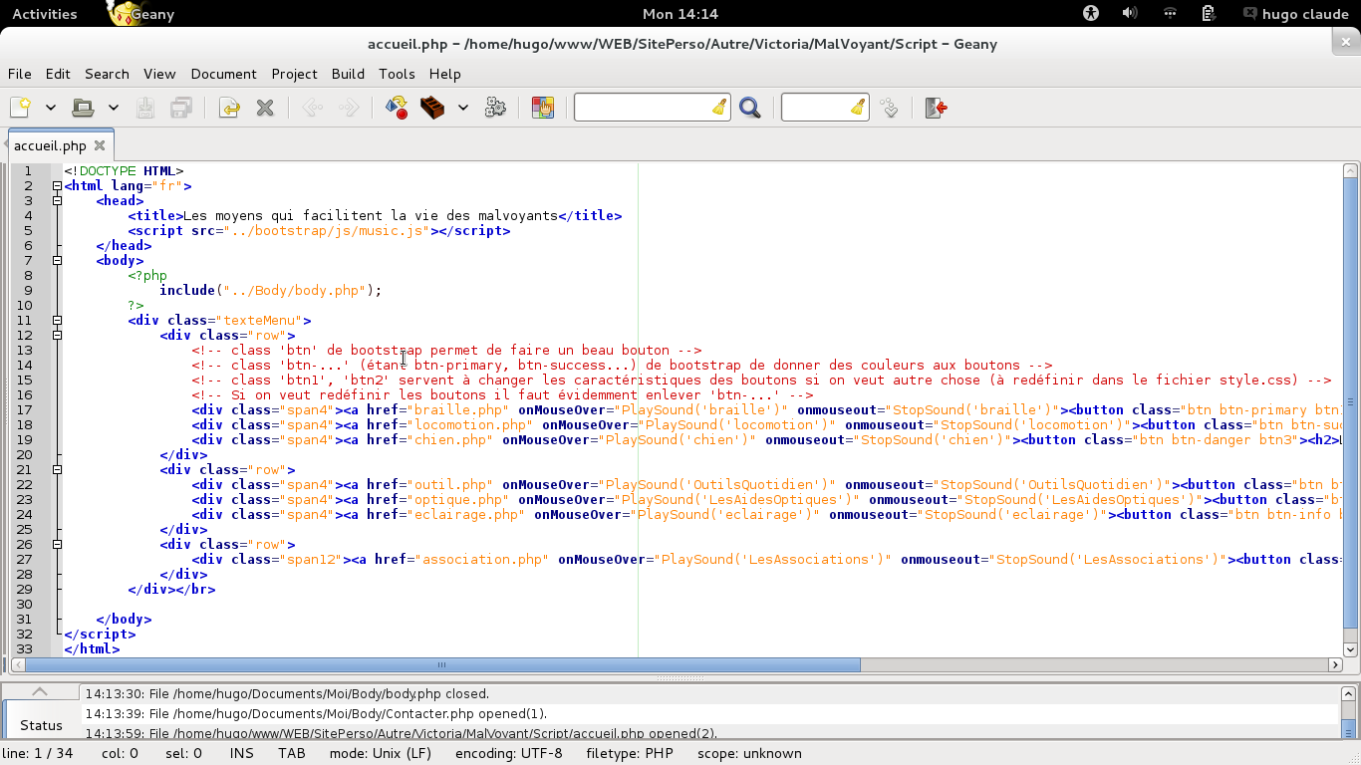
Présentation du code

Slide 7
Difficultés rencontrées
Compréhension du code
Cohésion de l'ensemble du projet
Compatibilité des navigateurs
Temps insuffisant

Slide 8
Conclusion
Ce qu'on a appris
S'organiser pour travailler à 2
Se mettre sur le projet dès le début
Approfondir les notions vues en cours
Satisfaction d'avoir réussi un site qui répond au cahier des charges

